Slide 1





능동적 사고 방식의
java
강사 박주병

Slide 2






Part07 메모리
지역변수,멤버변수
클래스 변수(static 변수)
메모리 영역
실습 문제

Slide 3




지역변수,멤버변수

Slide 4


변수의 종류
변수
지역변수
멤버변수
인스턴스 변수
클래스 변수

Slide 5
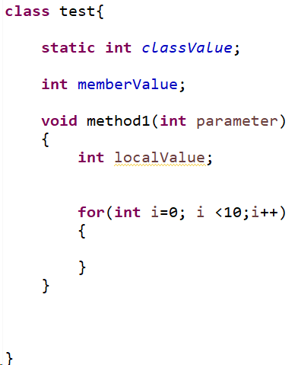
멤버변수 -클래스 변수
멤버변수,인스턴스 변수
지역변수
지역변수
지역변수

Slide 6
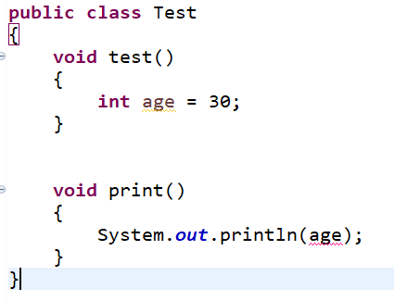
지역변수
메서드 범위 내에서 생성된 변수
메서드 실행시 생성되며 메서드 영역이 끝나면 삭제된다.
메모리의 스택 영역에 저장된다.
age변수는 test()메서드 내에서만 사용가능

Slide 7
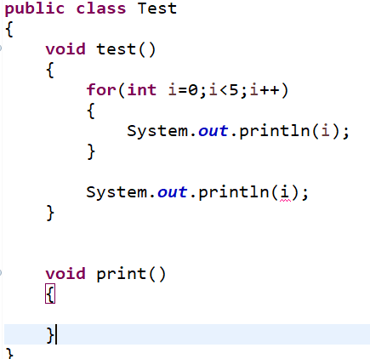
for문 내에서 생성된 지역변수
이므로 for 영역을 벗어나면 사라진다.

Slide 8
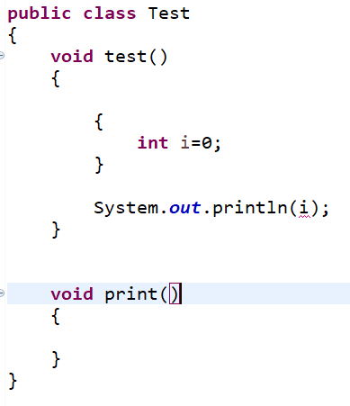
중괄호 내에서 생성되었고 범위를 벗어나면 사라진다.

Slide 9
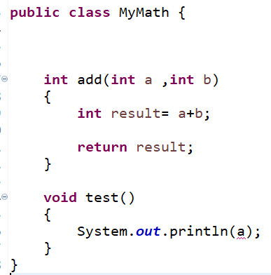
매개변수 역시 지역변수이므로 범위를 벗어나서 사용 불가

Slide 10
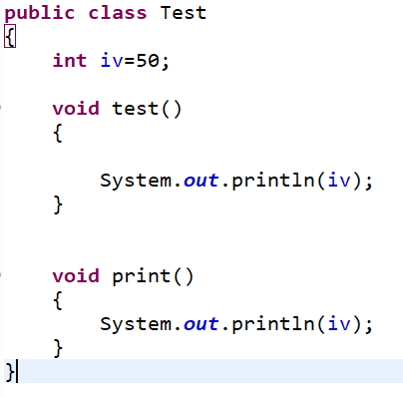
인스턴스 변수
클래스 범위 내에 생성된 변수
클래스가 객체화 될때 객체마다 별도로 생성된다.
메모리의 힙영역에 저장된다.
클래스 내 어디서든 사용가능하다

Slide 11
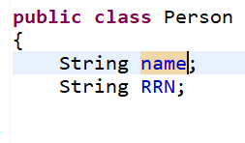
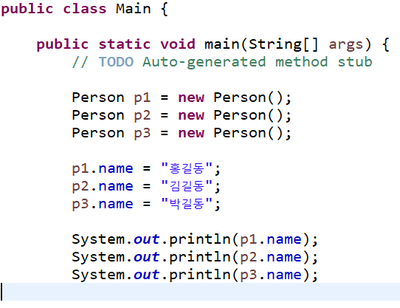
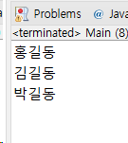
객체마다 별도의 공간을 사용한다.

Slide 12
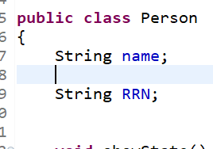
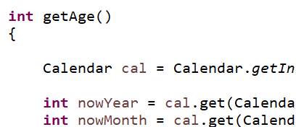
인스턴스 변수 vs 지역변수
객체의 속성을 나타냄
사람은 나이,주민번호,키 등등의 데이터를 지닌다.
객체와는 관계 없이 메서드 내부에서 임시로 사용하는 목적
나이를 계산할때 잠깐 데이터를 저장하는용도
nowYear 를 멤버변수로 선언해도 기능상의 문제는 없지만 불필요한 메모리를 차지하며 코드결합도가 높아져 좋지 않다.

Slide 13
인스턴스 변수 와 지역변수 이름이 같다면?

Slide 14
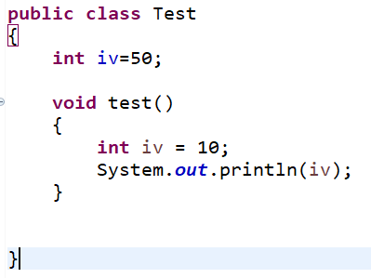
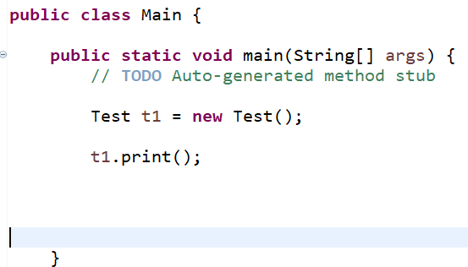
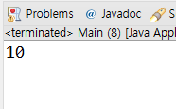
인스턴스 변수
지역변수
지역변수가 우선시 된다.!!

Slide 15
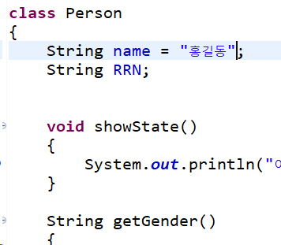
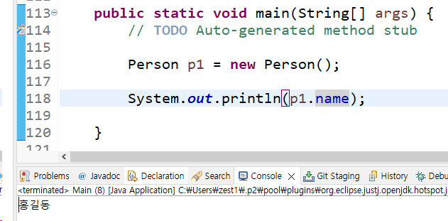
멤버변수의 초기화
멤버변수도 선언과 동시에 초기화 가능하다.
객체 생성시 기본값으로 가지고 있다.

Slide 16
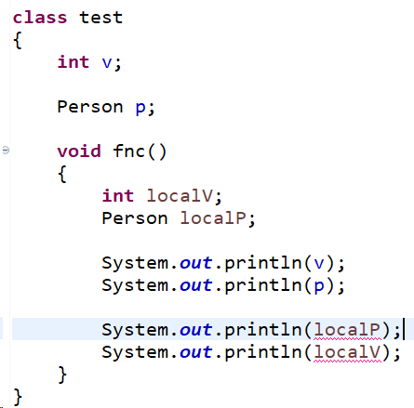

멤버 변수가 기본형이라면 기본값이 들어가 있다.
멤버 변수가 참조형이라면 null이 기본이다.
지역변수는 초기화하지 않으면 사용할수 없다.

Slide 17
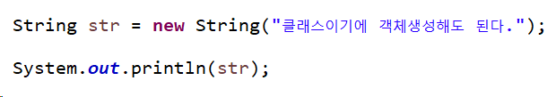

String 클래스
문자열을 다루기 위한 클래스
내부적으로 char[]을 이용하고 있다.
객체 생성 없이 사용 할 수 있게 만들어졌다.

Slide 18
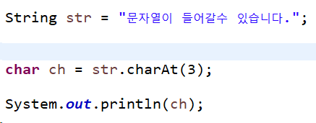
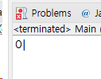
String 클래스의 charAt 메서드
0부터 시작하므로 4번째

Slide 19
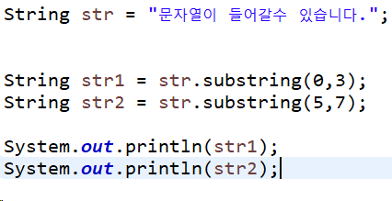


String 클래스의 substring메서드
0번째 위치 부터 2번째 위치까지

Slide 20

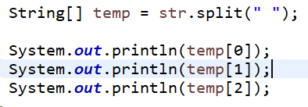

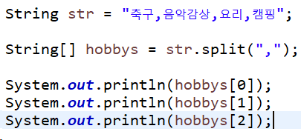
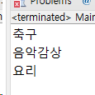
String 클래스의 split 메서드

Slide 21
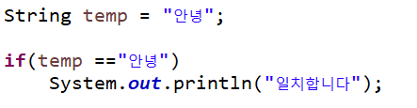
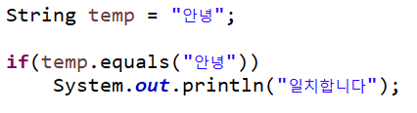
String 클래스 equals 메서드
경우에 따라서 false가 나올수 있다. 자세한건 java2에서 다룬다.

Slide 22
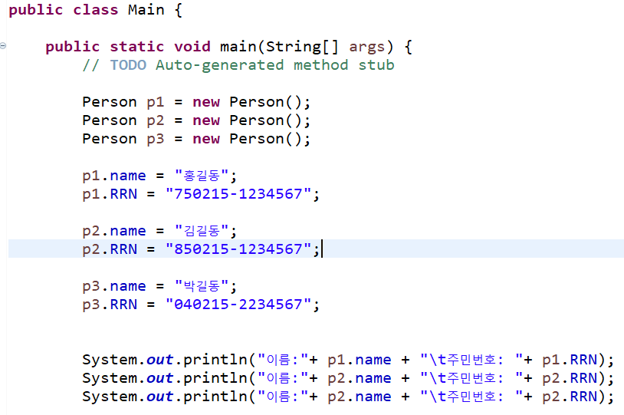
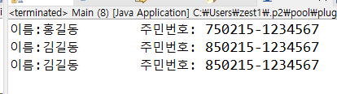
1-1 실습문제 (normal)
Person 클래스를 만들어 사용해보자
- 멤버변수 : String name ( 이름)
String RRN (주민번호)

Slide 23
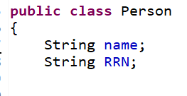
1-1 문제풀이 (normal)
외부에서 쓰기 위해선 멤버변수(인스턴스변수)로 선언해야 된다.

Slide 24
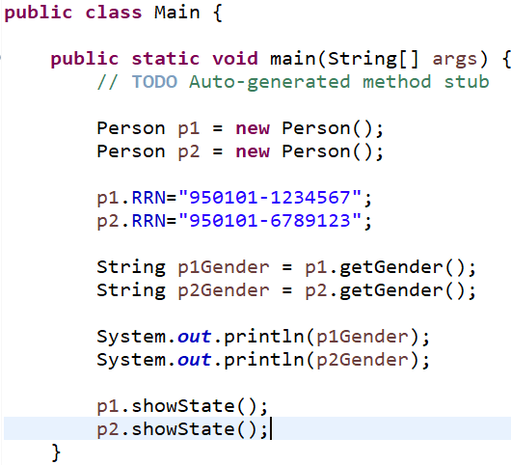
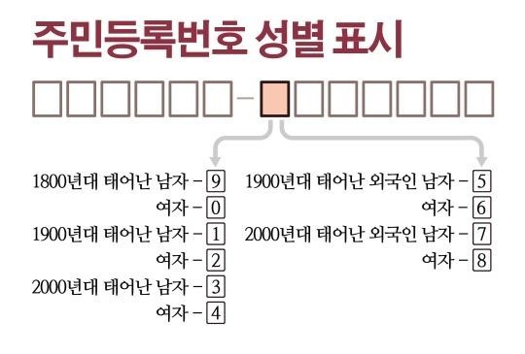
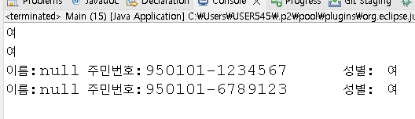
1-2 실습문제 (hard)
앞서 만든 Person 클래스에 기능을 추가해보자
- 멤버 메서드 : void showState() 이름과 주민번호를 출력한다
String getGender() 주민번호를 이용해 성별을 반환한다.
showState 메서드 내부에서 getGender() 메서드를 이용해 성별도 같이 나오도록 하자

Slide 25
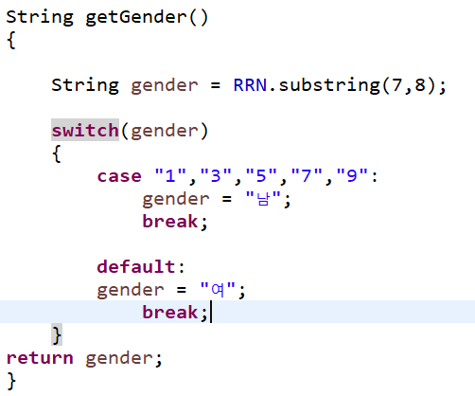
1-2 문제풀이 (hard)
주민번호에서 성별 부분만 잘라낸다.
남자인경우
그외는 모두 여자
정해진 성별을 메서드 밖으로 반환한다.
성별을 출력할때 만들어 놓은 getGender() 메서드를 활용하면 된다.

Slide 26
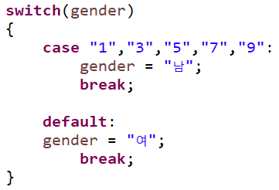
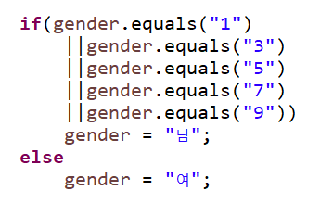
1-2 문제풀이 (hard)
이런 경우 switch문이 좀더 간결하다.

Slide 27
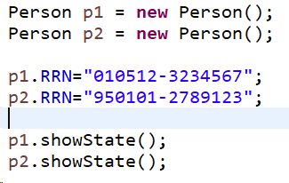
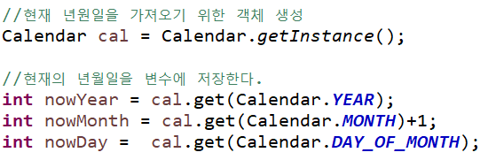

1-3 실습문제 (expert)
앞서 만든 Person 클래스에 기능을 추가해보자
멤버 메서드 : int getAge() 주민번호를 이용해 나이를 반환한다.(만나이)
기존의 showState 메서드에 getAge를 이용하여 나이도 출력 하도록 하자.
성별 코드로 몇세기인지를 파악해야 정확한 나이 계산이 가능하다.
아래의 코드는 현재의 년,월.일을 int 형태로 얻는 코드이다.
나이계산에 활용하도록 하자.

Slide 28
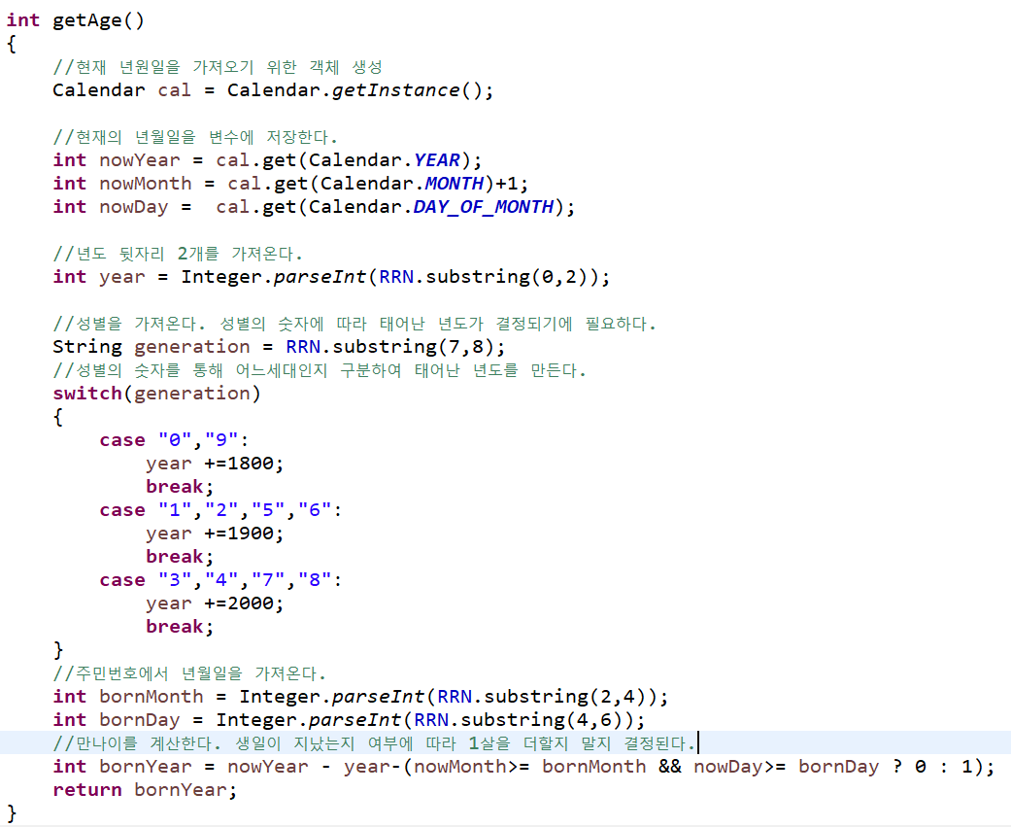
1-3 문제풀이 (expert)

Slide 29




클래스변수(static 변수)

Slide 30
클래스 변수(static 변수)
static 키워드를 사용하여 멤버변수 영역에 선언한다.
프로그램이 실행될 때 메모리에 올라간다(객체 생성 이전단계)
그러므로 객체 생성 없이 사용 가능하다.
객체들끼리 공유하는 변수이다.

Slide 31
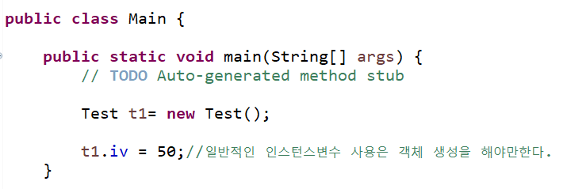
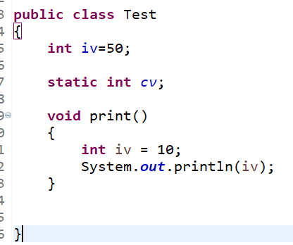
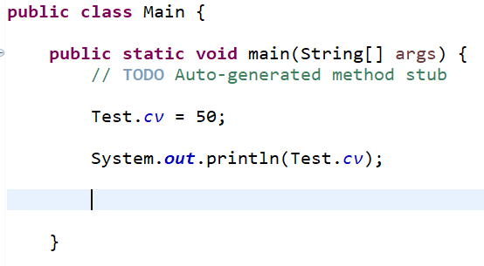

Slide 32
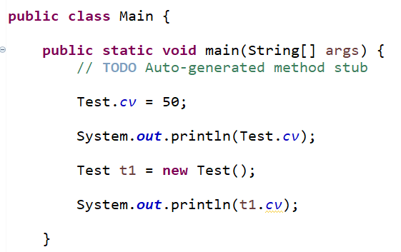
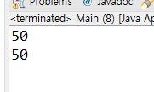
객체를 통해 접근해도 된다.(권장안함)

Slide 33
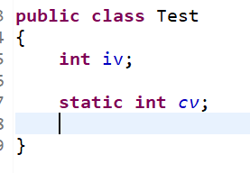
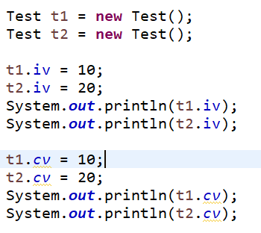

인스턴스 변수 vs 클래스 변수

Slide 34
객체1
int iv
객체2
static int b
int iv
객체3
int iv

Slide 35



메모리 영역

Slide 36
JVM의 메모리 구조
메서드 | 클래스 정보, static
스택 | 지역변수, 연산 중간결과
힙 | 객체, 인스턴스 변수
클래스의 정보들이 각메모리 영역에 나누어서 관리된다.

Slide 37

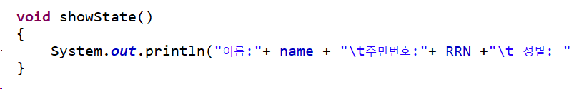





메서드 영역
프로그램 실행시
만들어진다.
static 변수
스택 영역
힙 영역
프로그램 실행중
객체 생성시 만들어 진다.

Slide 38
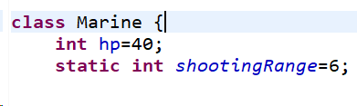
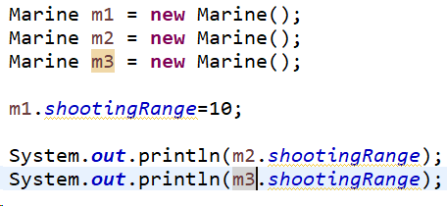

메서드 | shootingRange
스택
힙 | m1, m2, m3

Slide 39
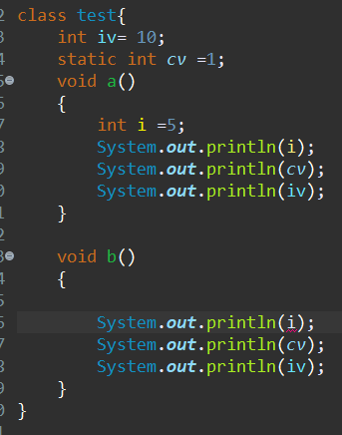
스코프와 라이프사이클
변수종류 | 스코프 | 라이프사이클
지역변수 | 해당지역 | 생성 : 해당 영역이 수행될때 소멸: 해당 영역 수행이 끝나고 즉시
인스턴스변수 | 접근제어에 따라 다름 최소 클래스 내부 | 생성 : 객체 생성시 소멸 : 객체 소멸시
클래스변수 | 접근제어에 따라 다름 최소 클래스 내부 | 생성 : 프로그램 실행시 소멸 : 프로그램 종료시

Slide 40
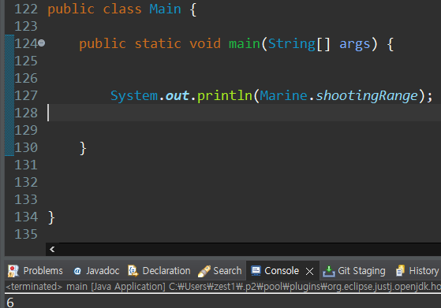

클래스변수는 객체생성 없이 쓸수 있다.
static의 의미와 맞지 않는 사용법이다.

Slide 41



클래스 메서드

Slide 42
클래스 메서드 VS 인스턴스 메서드

Slide 43

객체 생성 이전부터 사용가능하다.
인스턴스 멤버변수는 아직 생성 안되었을수 있다.

Slide 44




클래스 메서드
인스턴스 메서드
객체 생성없이 바로 사용
객체를 생성해야 사용가능
인스턴스 멤버변수 사용 불가
클래스, 인스턴스, 지역 변수 다 가능
인스턴스 멤버메서드 사용불가
클래스, 인스턴스 매서드 둘다 사용 가능

Slide 45

스택 영역의 메서드 호출 순서
println
second
first
main

Slide 46

퀴즈
가능!
인스턴스 변수는 아직 생성 안됐을수도 있다 ERROR!
ERROR!
OK!
OK!
OK!
OK!
ERROR!
OK!
OK!

Slide 47



참조형 타입의 매개변수

Slide 48



참조형 리턴의 라이프사이클(심화)
객체가 생성된 위치가 아니라 해당 객체를 가리키는 참조변수의 생성위치가 라이프사이클을 결정한다

Slide 49


2-1 실습문제 (normal)
Marine 클래스를 만들고 객체를 생성하여 사용해보자.
멤버변수 : int hp , int power(공격력) ,int armor(방어력)
멤버메서드 : showState() 객체의 상태를 표시 한다.

Slide 50


2-1 문제풀이 (normal)
멤버변수 선언과 동시에 초기화 하였기에 객체 생성시 기본값이 된다.

Slide 51


2-2 실습문제 (hard)
Marine 클래스의 powerUp, armorUp 메서드를 만들자.
모든 객체가 같은 공격력과 방어력을 가지며 업그레이드시 모든 객체가 다같이 올라가야 한다.)
power , armor 변수가 수정 되어야 한다.
클래스명 | Marine
메서드 | powerUp() | 매개변수:없음 내용: 모든 유닛의power를 1증가 시킨다. 리턴:없음
 | armorUp() | 매개변수:없음 내용: 모든 유닛의armor를 1증가 시킨다. 리턴:없음

Slide 52


2-2 문제풀이 (hard)
클래스변수(static변수)로 만들어야 모든 객체들이 공유해서 쓰는값이 된다.
인스턴스메서드는 제한없이 인스턴스변수,클래스변수 둘다 사용가능하다.
물론 powerUp과 armorUp을 클래스메서드로 만들어도 된다.

Slide 53


2-3 실습문제 (hard)
Marine 클래스에 attack 메서드를 구현하자
- 멤버메서드 : void attack(Marine target)
- 매개변수로 받은 Marine 객체의 체력을 감소시킨다.
- 공격시 (공격력 - 상대방의 방어력) 만큼 상대 체력을 감소 시킨다.

Slide 54

2-3 문제풀이 (hard)
매개변수로 공격대상이 되는 객체를 받는다.
공격대상의 hp를 감소시킨다.

Slide 55



2-4 실습문제 (expert)
Marine 클래스에 기능을 추가하자
멤버변수: Point posision(유닛의 위치정보를 저장)
int shootingRange(공격 사정거리)
멤버메서드 : int getDistance(Marine target) 매개변수로 받은 유닛과의 거리를 반환한다.
attack 메서드에서 getDistance() 와 shootingRange 변수를 이용하여
공격 가능거리가 아니면 공격을 못한다고 출력하자.
Point 클래스를 사용하기 위해서 java.awt.Point 를 import 해야 한다.
제곱근 : Math.sqrt 제곱 : Math.pow(2,3) -> 2의3제곱 -> 8

Slide 56


2-4 문제풀이 (expert)

Slide 57





강사 박주병

